Slide 1
Environment for shape grammar transformations
autor : Joanna Mirochna
promotor: dr hab. prof. Maciej Paszyński

Slide 2
Plan prezentacji
Cel pracy
Opis problemu
Wyszukiwanie wzorca - koncepcja wykonania
Przykłady zastosowania
Źródła

Slide 3
Cel pracy
Celem jest stworzenie narzędzia, pozwalającego studentom na zapoznanie się z koncepcją dwuwymiarowych, jednomarkerowych Gramatyk Kształtu.

Slide 4
Opis problemu
Gramatykę kształtu definiuje się jako przekształcenie:
G = <VT, VM, R, I>
Gdzie:
VT - skończony zbiór znaków terminalnych (terminale)
VM – skończony zbiór znaków nieterminalnych (markery)
R -zbiór reguł kształtu
I – kształt wejściowy (należy zarówno do VT, jak i do VM)

Slide 5
Opis problemu
Zbiory VT i VM są rozłączne.
Gramatyka kształtu generuje język, który składa się ze zbioru kształtów, bazujących na kształcie wejściowym I.
Każdy element takiego języka jest kształtem skończonym, lub częścią kształtu skończonego.

Slide 6
Opis problemu
Reguła kształtu jest definiowana jako wyrażenie: A -> B
Gdzie:
A - Lewa Strona kształtu
B - Prawa Strona kształtu
Reguła A -> B może zostać zastosowana na kształcie I, tylko wtedy, gdy istnieje możliwość wydzielenia podkształtu I, z A.

Slide 7
Opis problemu
Jednomarkerowa Gramatyka Kształtu, to gramatyka w której terminale nie mogą być usuwane poprzez aplikowane reguły, początkowy kształt I oraz lewa strona reguły zawierają dokładnie jeden marker, a prawa strona reguły zawiera jeden marker, lub nie zawiera go wcale.

Slide 8
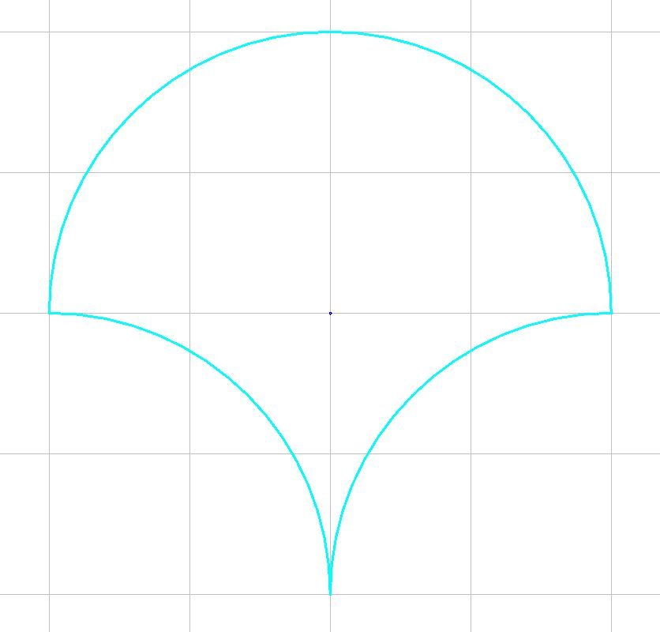
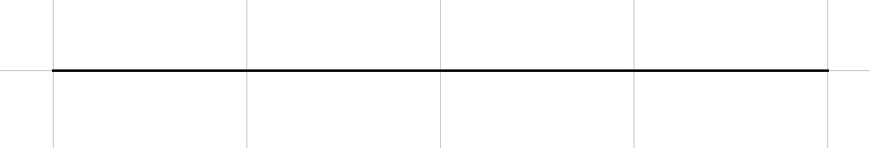
Koncepcja wykonania
Dla zmniejszenia złożoności problemu, do definiowanie reguł kształtu wymagać będzie zastosowania jednego markera oraz dowolnej ilości terminali.
Terminal. Źródło własne.
Marker.
Źródło własne.

Slide 9
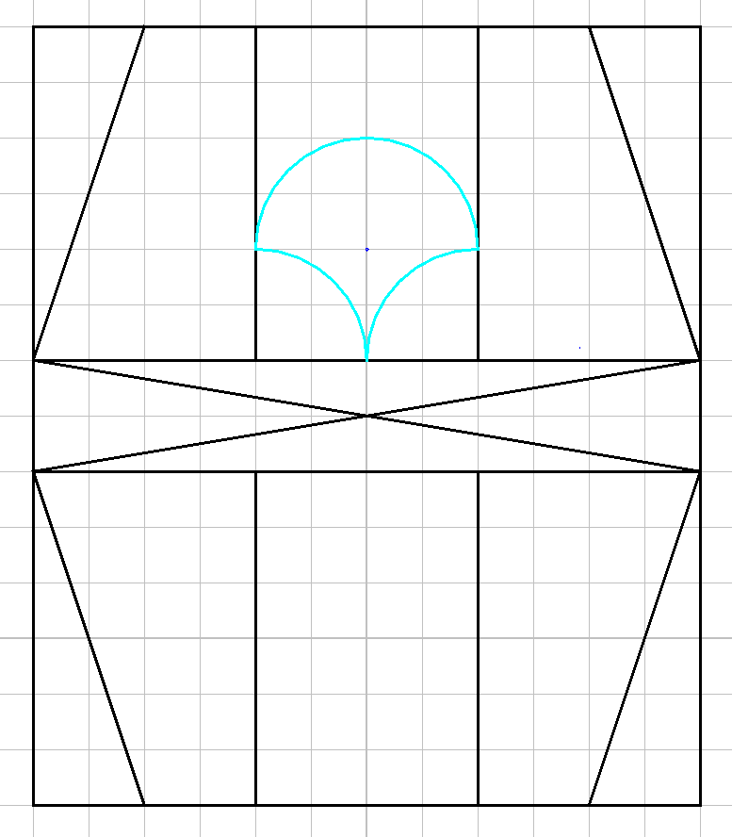
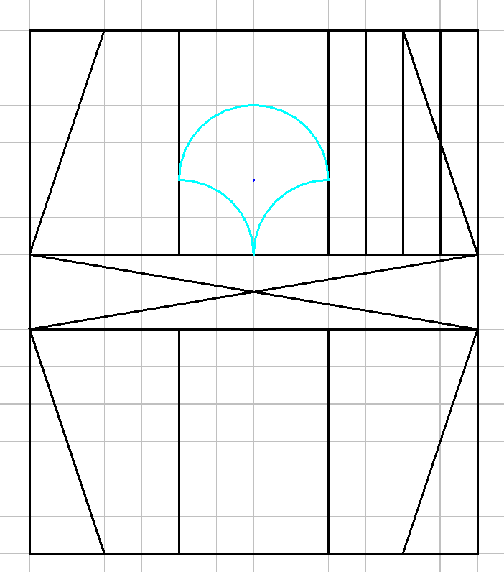
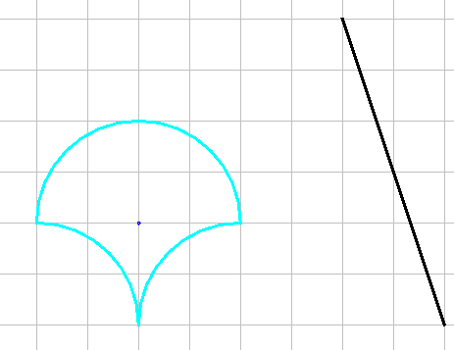
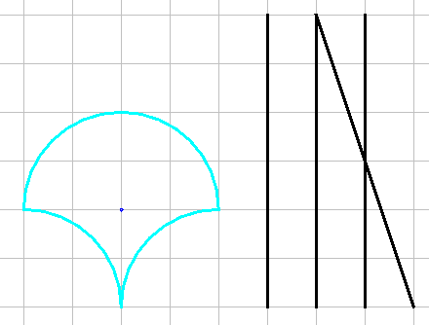
Koncepcja wykonania
Kształt wejściowy definiowany będzie za pomocą zbioru dowolnej długości odcinków, czyli terminali.
W miejscu oznaczonym przez marker zaaplikowana zostanie reguła dodania linii:
Przykład kształtu wejściowego przed i po zastosowaniu reguły.

Slide 10
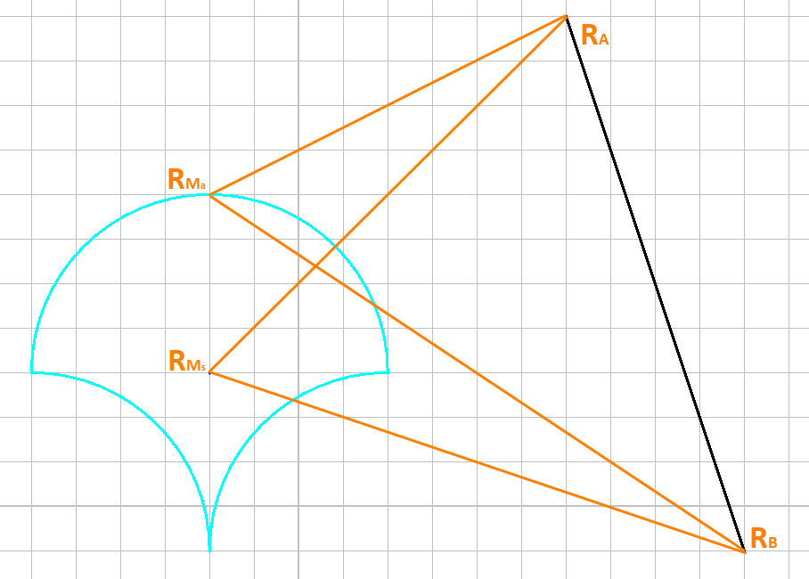
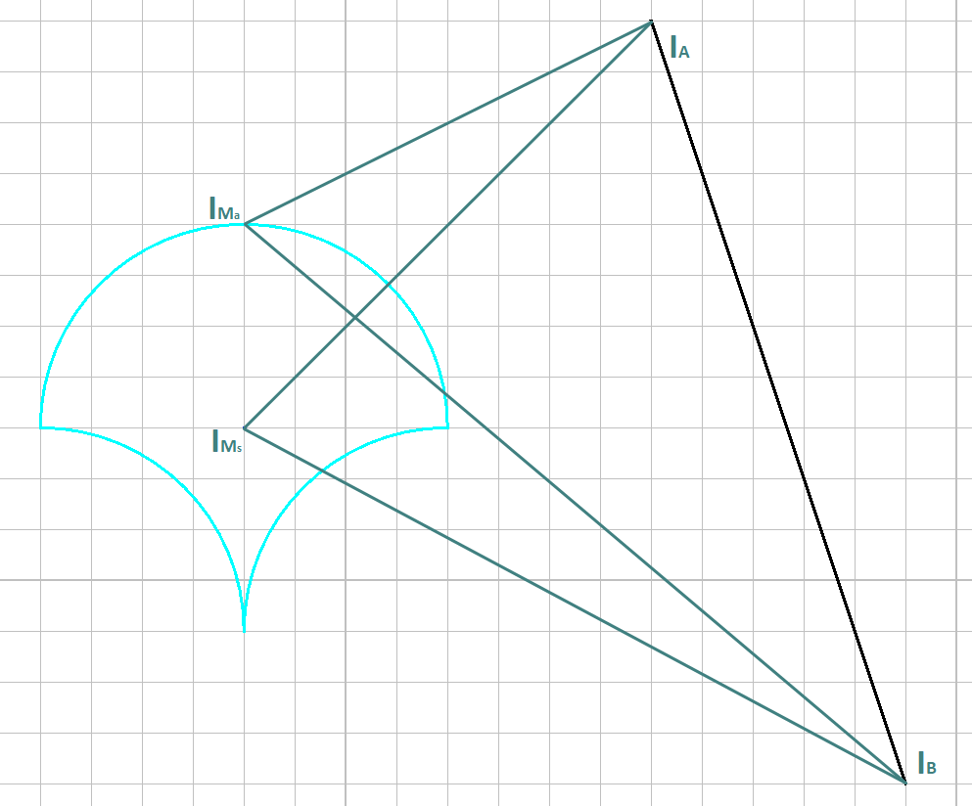
Koncepcja wykonania
Aby sprawdzić, czy linia spełnia regułę należy porównać ze sobą odległości pomiędzy krańcami linii, a środkiem i wierzchołkiem markera:
(|RMsRB| == |IMsIB| &&
|RMsRA| == |IMsIA| &&
|RMaRB| == |IMaIB| &&
|RMaRA| == |IMaIA|) ||
(|RMsRA| == |IMsIB| &&
|RMsRB| == |IMsIA| &&
|RMaRA| == |IMaIB| &&
|RMaRB| == |IMaIA|)
Widok prawej strony reguły
Widok obrazu wejściowego

Slide 11
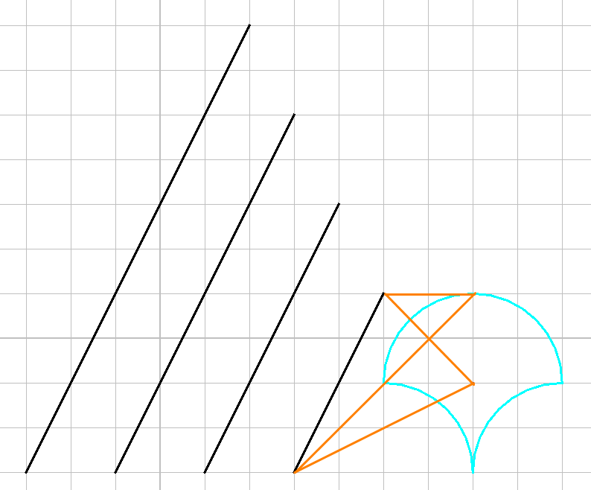
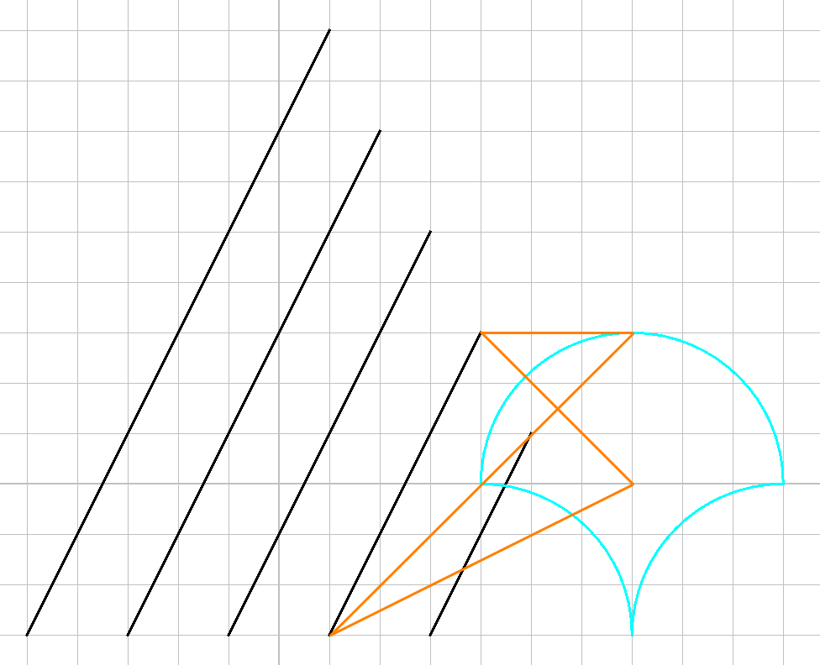
Zmiana rozmiaru markera
Aby uwzględnić możliwość skalowania markera i aplikowanych reguł, odległości na obrazie wejściowym są mnożone przez współczynnik k
k = |RMsRMa| / |IMsIMa|
(|RMsRB| == k|IMsIB| &&
|RMsRA| == k|IMsIA| &&
|RMaRB| == k|IMaIB| &&
|RMaRA| == k|IMaIA|) ||
(|RMsRA| == k|IMsIB| &&
|RMsRB| == k|IMsIA| &&
|RMaRA| == k|IMaIB| &&
|RMaRB| == k|IMaIA|)
Widok obrazu wejściowego

Slide 12
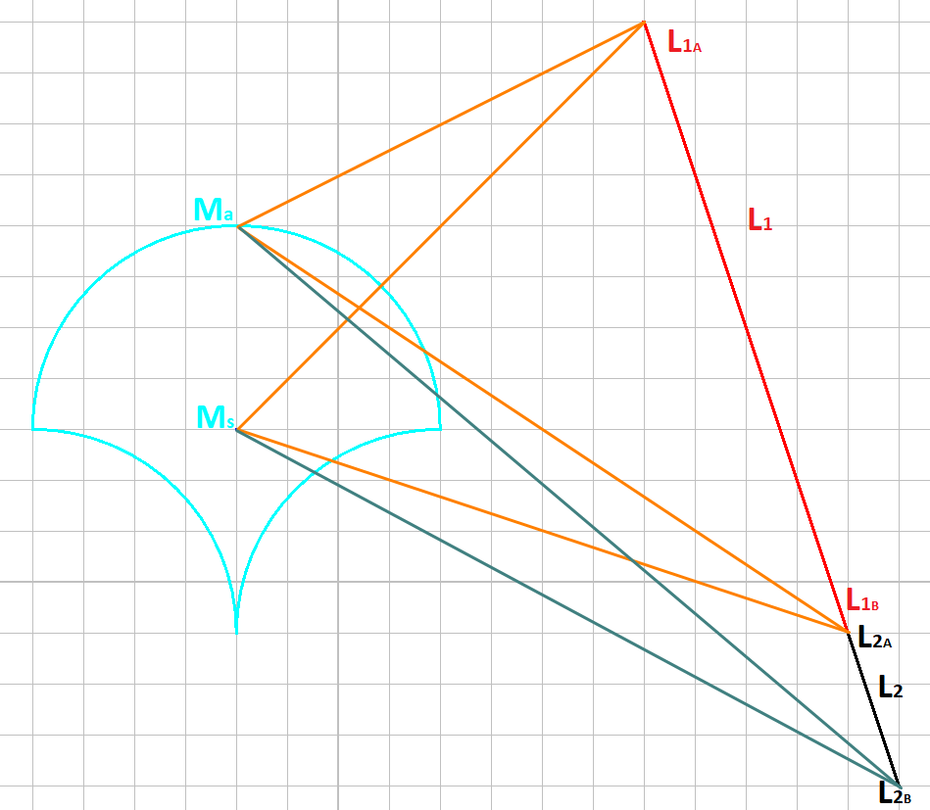
Rozpoznawanie kilku odcinków jako jednego
a = (yB-yA)/(xB-xA) b = yA – xA*a
Odcinki L1 i L2 są rozpoznawane jako jeden odcinek, jeżeli współczynniki a i b linii, na których leżą są takie same oraz jeżeli jeden z końców odcinka leży na drugim z odcinków.
Widok obrazu wejściowego

Slide 13
Rozpoznawanie fragmentu odcinka jako osobny odcinek
a = (yB-yA)/(xB-xA) b = yA – xA*a
Pododcinek jest wyszukiwany na odcinku, mającym długość większą niż wymaga tego reguła oraz którego współczynniki a i b są takie same, jak odcinka reguły.
Współrzędne dla nowego pododcinka obliczane są na podstawie odległości pomiędzy punktami markera i współrzędnymi odcinka, należącymi do lewej strony reguły.
Widok lewej strony reguły
Widok obrazu wejściowego

Slide 14
Możliwości zastosowań Gramatyk Kształtu
Najczęściej wykorzystywane są w architekturze i urbanistyce
Przydatne do generowania różnego rodzaju ornamentów
Znajdują zastosowanie w szeroko pojmowanej sztuce oraz grafice komputerowej

Slide 15
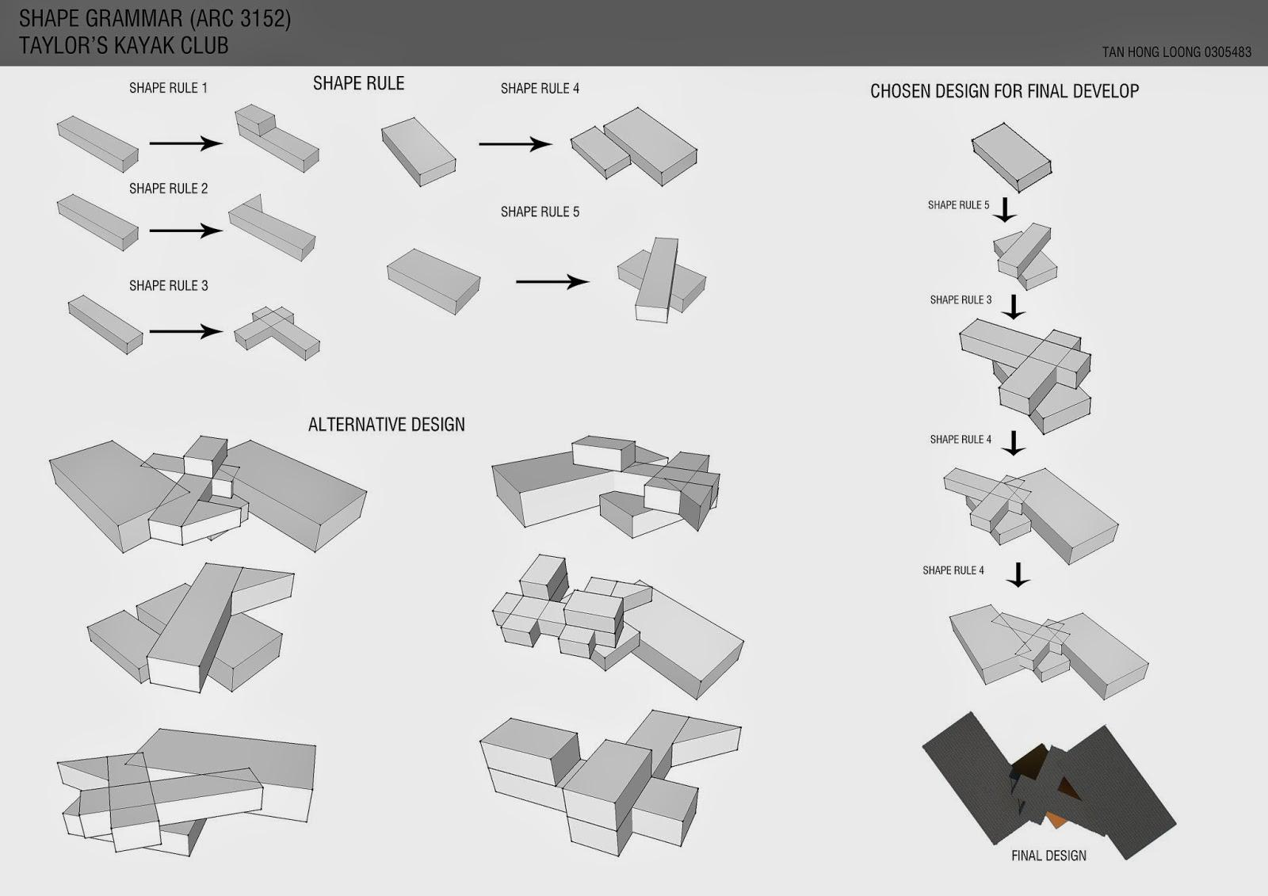
Możliwości zastosowań - architektura
Źródło: Architecture e-portfolio. Data publikacji: 2018-07-11. Data dostępu: 2018-01-22. Dostępny pod adresem: http://tanhongloong-e-portfolio.blogspot.com/2014/07/shape-grammar-arc3153-arc3152-module.html

Slide 16
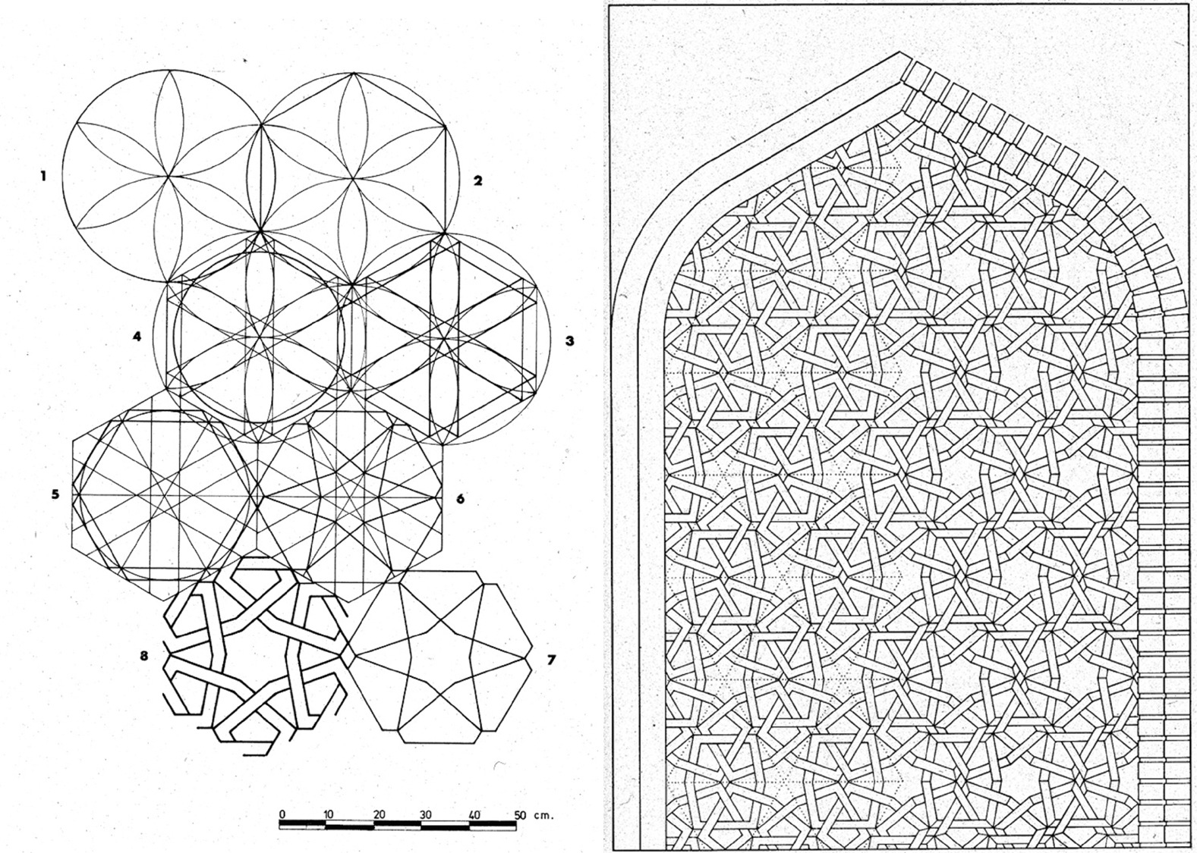
Możliwości zastosowań - tworzenie ornamentów
Źródło: Mine Özkar, George Stiny. SHAPE GRAMMARS SIGGRAPH 2009 Course. Data publikacji: 2009-10-15. Data dostępu: 2018-01-22. Dostępny pod adresem: http://webstaff.itn.liu.se/~jonun/web/teaching/2009-TNCG13/Siggraph09/courses/shape-grammars.pdf

Slide 17
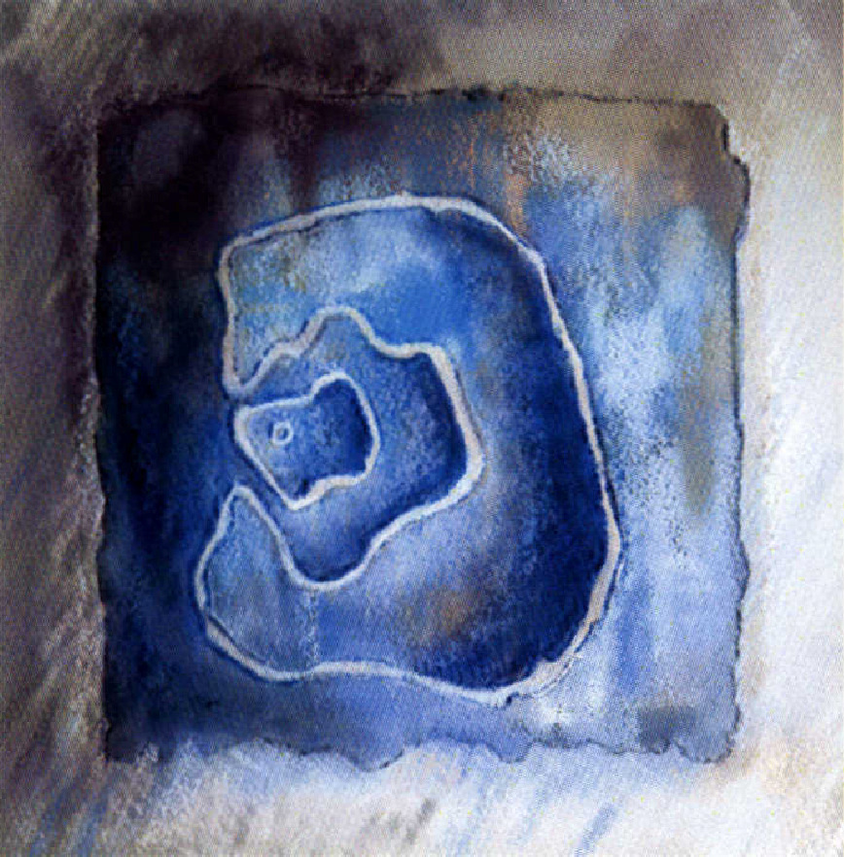
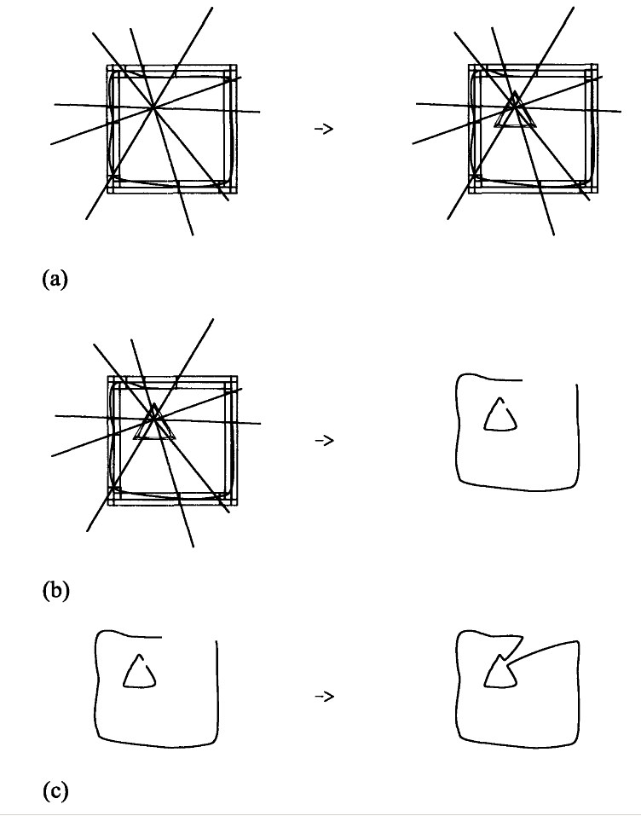
Możliwości zastosowań - sztuka
J. A. Martino, 2006, The Immediacy of the Artist's Mark in Shape Computation: from Visualization to Representation.
Źródło: Mine Özkar, George Stiny. SHAPE GRAMMARS SIGGRAPH 2009 Course. Data publikacji: 2009-10-15. Data dostępu: 2018-01-22. Dostępny pod adresem: http://webstaff.itn.liu.se/~jonun/web/teaching/2009-TNCG13/Siggraph09/courses/shape-grammars.pdf

Slide 18
Źródła
George Stiny and James Gips (1972). Shape Grammars and the Generative Specification of Painting and Sculpture. Information Processing 71, 1460-1465. North-Holland Publishing Company. Mine Özkar, George Stiny. SHAPE GRAMMARS SIGGRAPH 2009 Course. Data publikacji: 2009-10-15. Data dostępu: 2018-01-22. Dostępny pod adresem: http://webstaff.itn.liu.se/~jonun/web/teaching/2009-TNCG13/Siggraph09/courses/shape-grammars.pdf Architecture e-portfolio. Data publikacji: 2018-07-11. Data dostępu: 2018-01-22. Dostępny pod adresem: http://tanhongloong-e-portfolio.blogspot.com/2014/07/shape-grammar-arc3153-arc3152-module.html

